Slide 1

关键词品类分类

Slide 2
业务需求

Slide 3
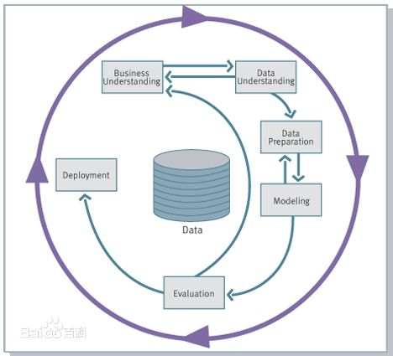
数据挖掘实施流程——CRISP-DM
CRISP-DM (cross-industry standard process for data mining)，"跨行业数据挖掘标准流程"。
此KDD（knowledge discovery in database）过程模型于1999年欧盟机构联合起草。通过近几年的发展，CRISP-DM 模型成为最常用的过程模型方法。

Slide 4
数据挖掘实施功能模块

Slide 5
一、业务理解
业务目标：节省人力成本
准确性要求：分类可信度+人工稽核工具（多类提示+样本数据积累）
业务规则1：有词根，通过词根标记类别
业务规则2：没有词根，使用语义标记
业务规则3：没有词根，使用属性标记

Slide 6
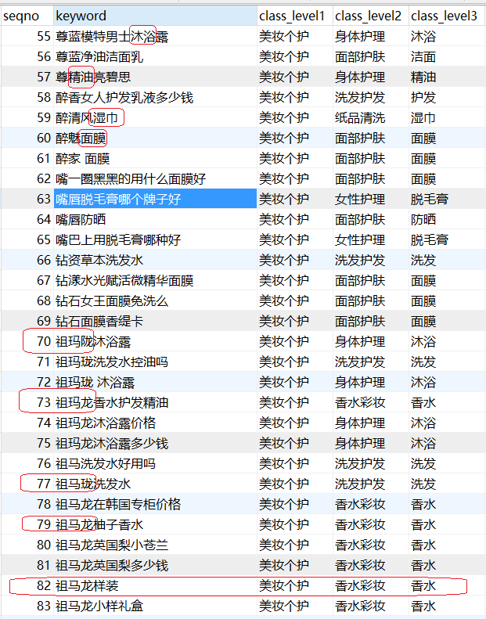
二、数据理解
数据量
第一批：训练样本10万条100类，测试10万条
第二批：训练样本20万条2000类，测试50万条
Keyword较短，不成句子
Keyword中大多包含了品类名（词根），大部分是单一品类，少部分包含多个品类
存在较多没有词根的关键词，存在多个词根的关键词
根据品牌名可以识别出品类
数据质量较差
品类定义数据和样本数据品类不一致
Keyword有错误字符
三级品类有多值（酒柜/冰吧/冷柜）
品类定义中包含空格
……
样本数据不均衡，大部分品类样本数据很少
模型构建思路
单个词根：SQL直接匹配
没有/多个词根：分类模型，同语义词根
分词区分全模式、精确模式、搜索引擎模式

Slide 7
三、数据准备——建表&ETL

Slide 8
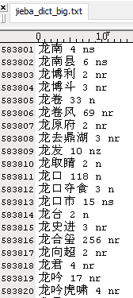
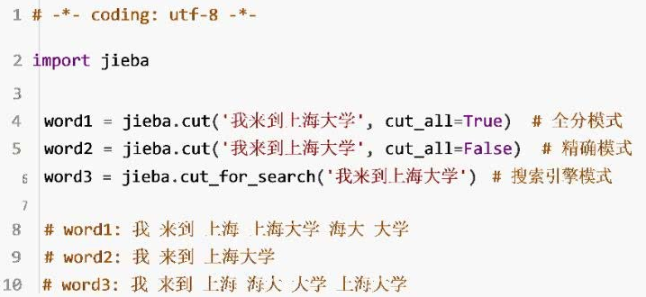
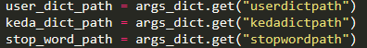
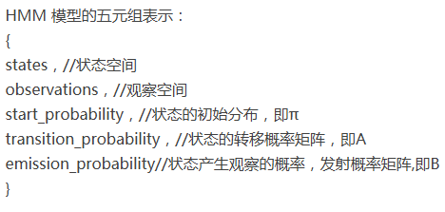
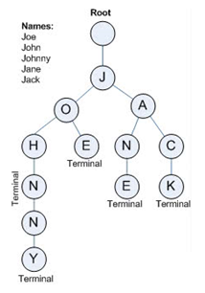
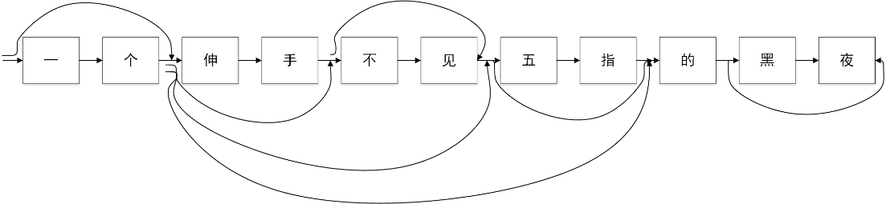
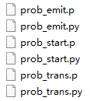
三、数据准备——关键词分词
分词是提取中文文本特征的前提
基于前缀字典树Trie实现高效的词图扫描，生成句子中汉字所有可能成词情况所构成的有向无环图 (DAG)。
对于字典中没有的词，使用HMM 模型识别
结合DAG找出基于词频的最大切分组合，解决双重理解词语组合的问题。

Slide 9
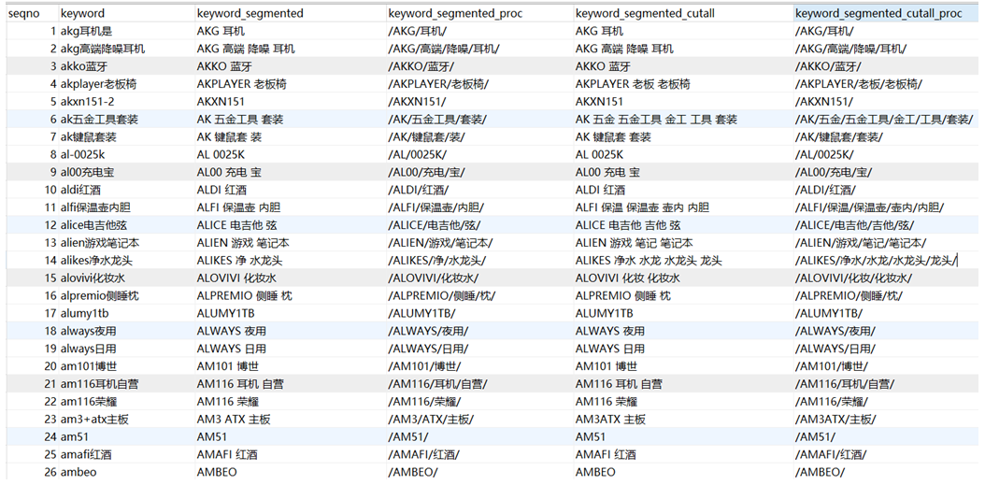
三、数据准备——分词结果

Slide 10
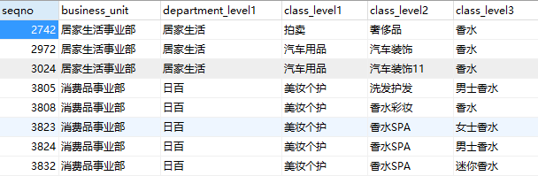
四、建模过程——总体策略
单一词根：
品类唯一：直接匹配
品类不唯一：？
没有词根：同语义词根补充
多个词根：
最后一个词根更重要 ？
其他规则
词相似度

Slide 11
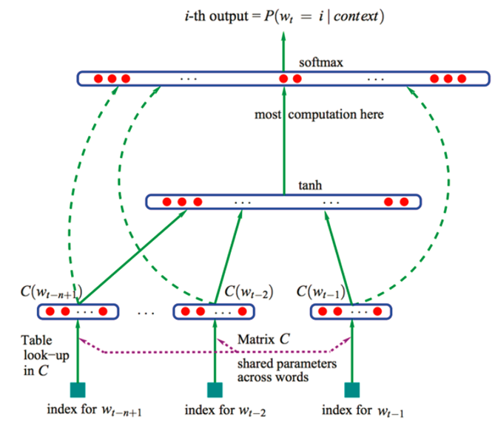
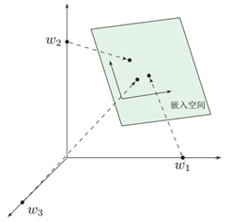
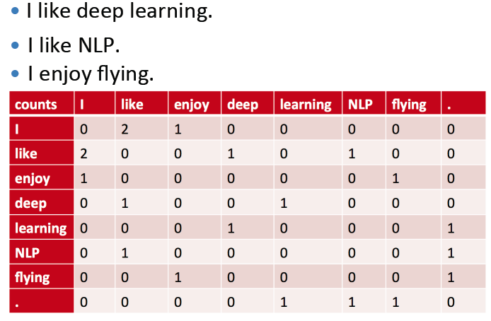
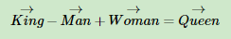
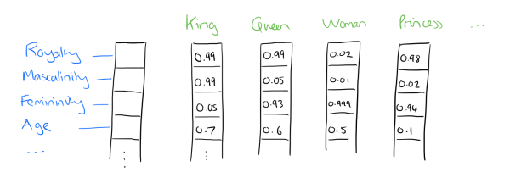
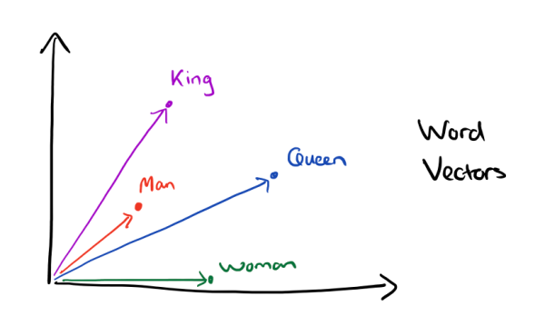
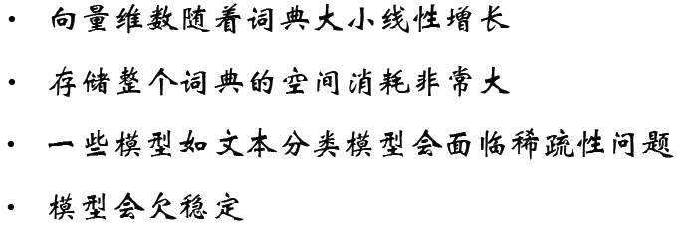
四、建模过程——Word2Vec
词共现矩阵
身份
性别

Slide 12
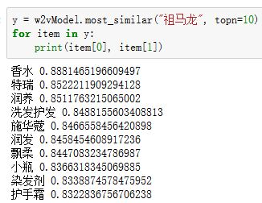
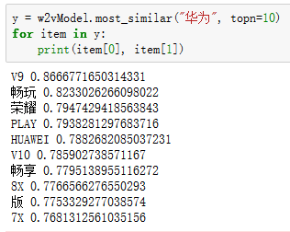
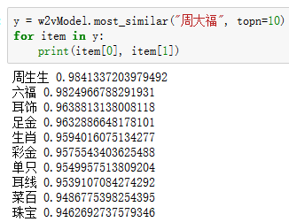
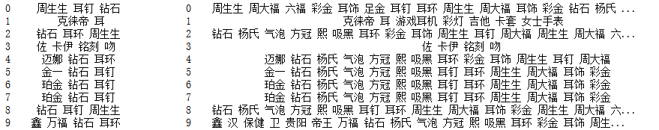
四、建模过程——Word2Vec（续）
原始数据
相似词匹配数据

Slide 13
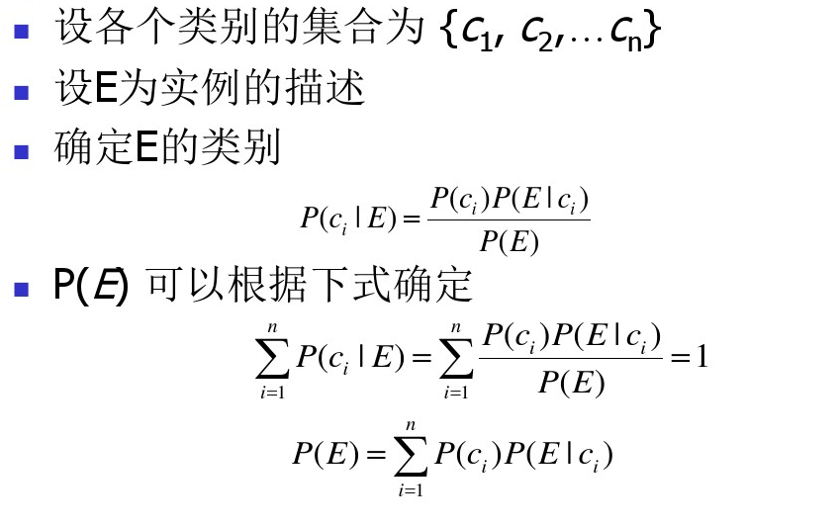
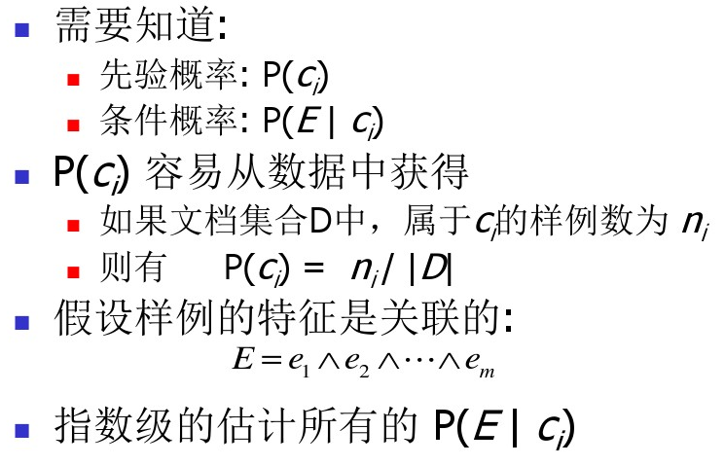
四、建模过程——贝叶斯分类器

Slide 14
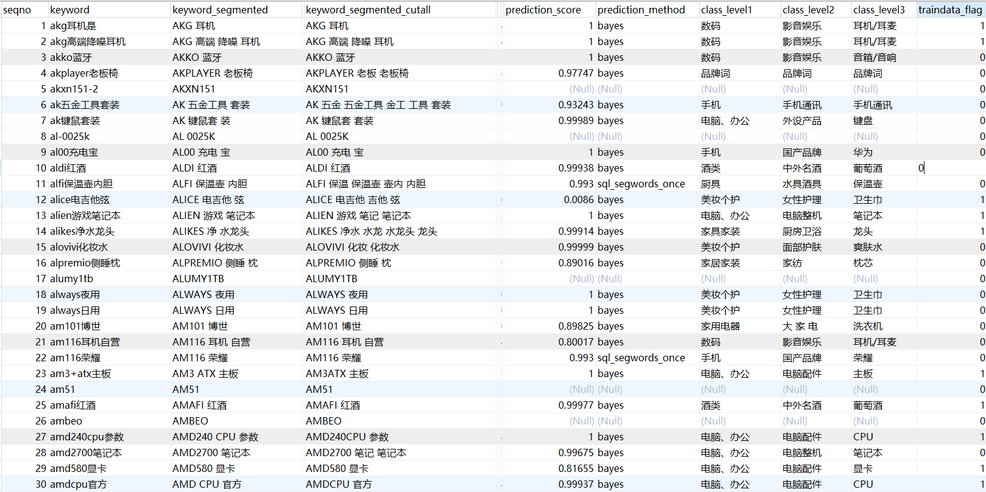
四、模型分类结果

Slide 15
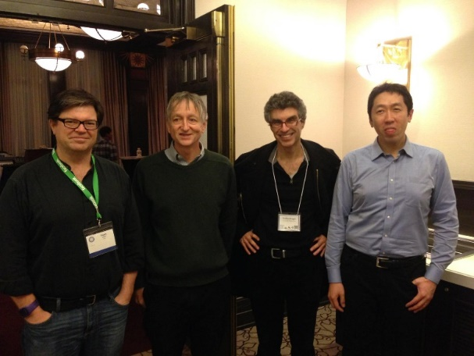
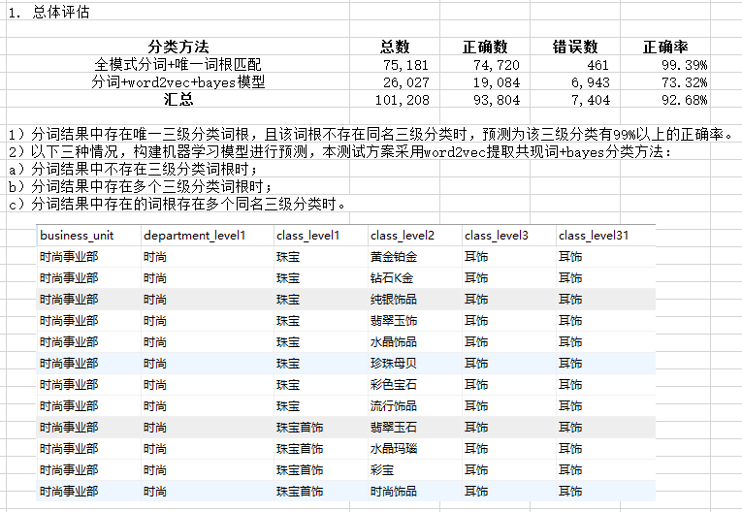
五、模型评估
吴恩达
《机器学习训练秘籍》

Slide 16
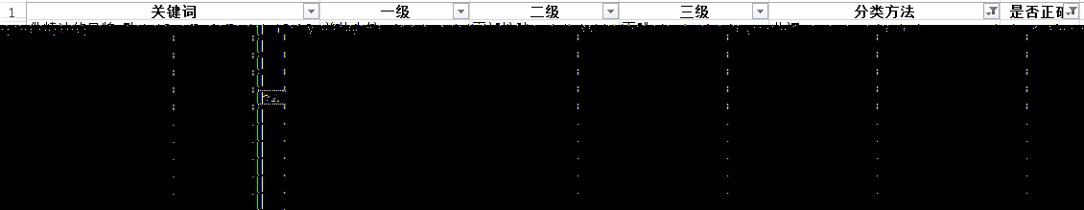
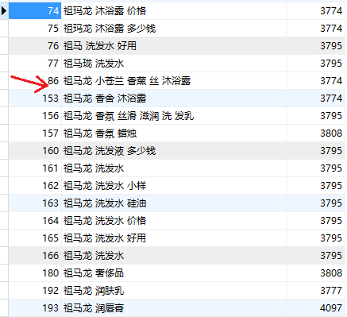
五、模型评估——错误分析
“香水”词根存在多个同名三级分类，导致训练样本中过滤了祖马龙香水数据，因此导致误分类到样本中概率较高的3774沐浴和3795洗发中。

Slide 17
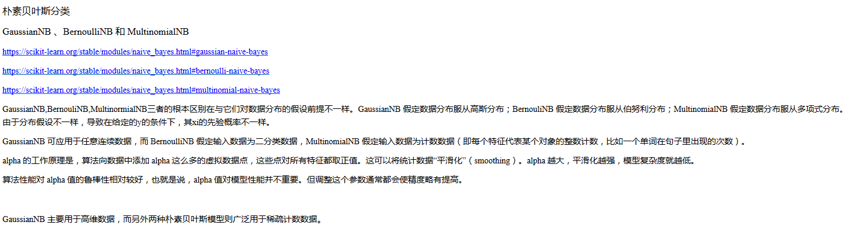
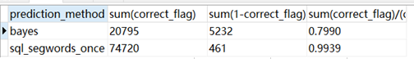
六、模型优化
数据层面
算法层面

Slide 18
六、模型优化
产品层面
提供分类稽核工具
积累稽核数据，作为优化训练样本

